Slide 1
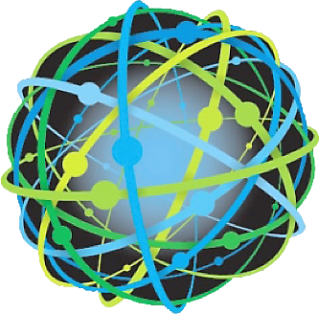
IBMWATSON
суперкомпьютер c системой искусственного интеллекта

Slide 2
Содержание
История
Уотсон и Джепарди!
Обзор системы
Будущее проекта

Slide 3
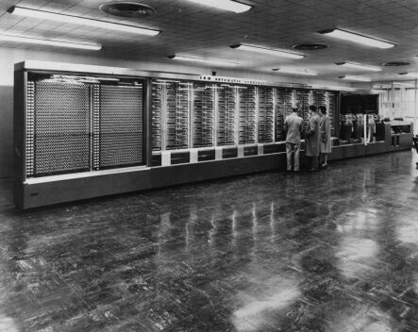
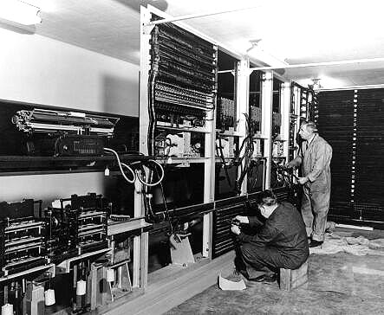
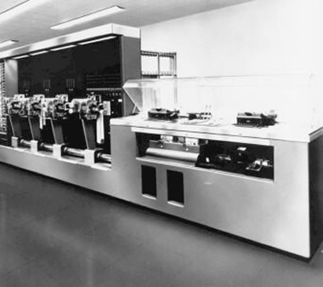
История
Уотсон – новый виток эволюции
1944 г. Mark I
Первый программируемый арифмометр

Slide 4
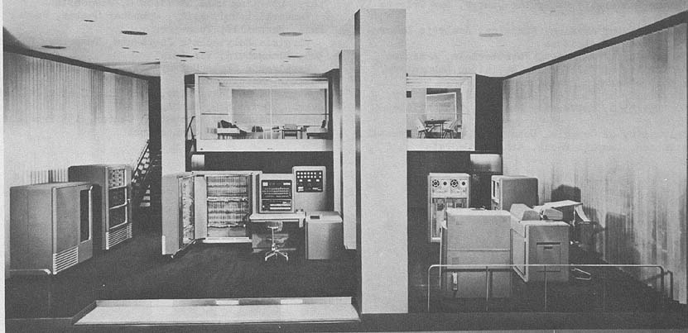
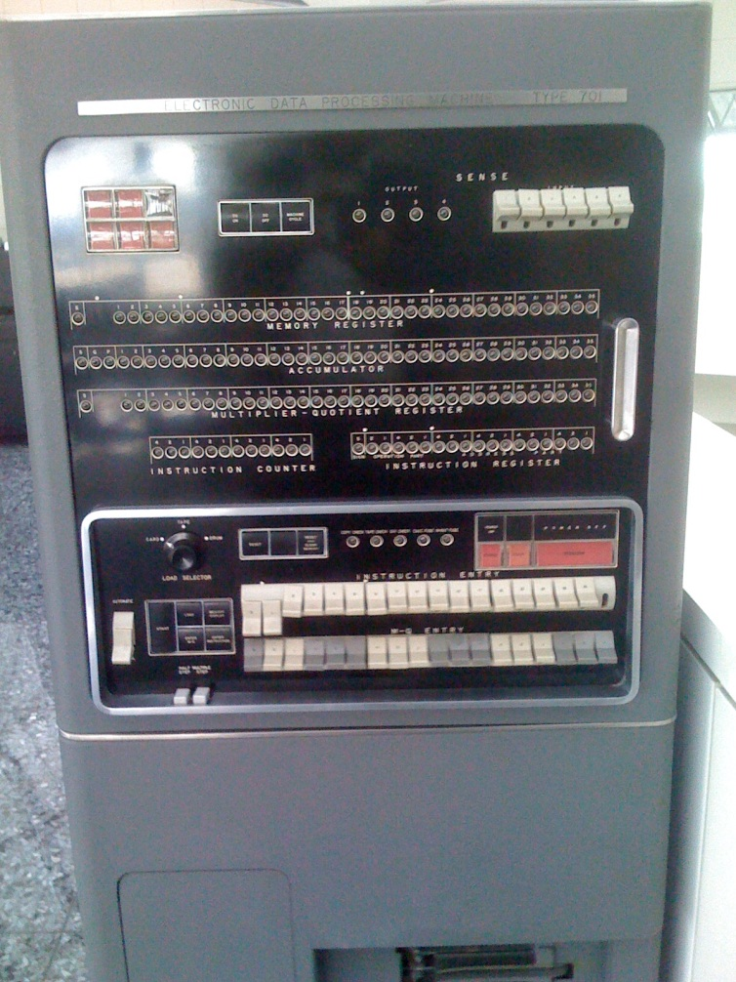
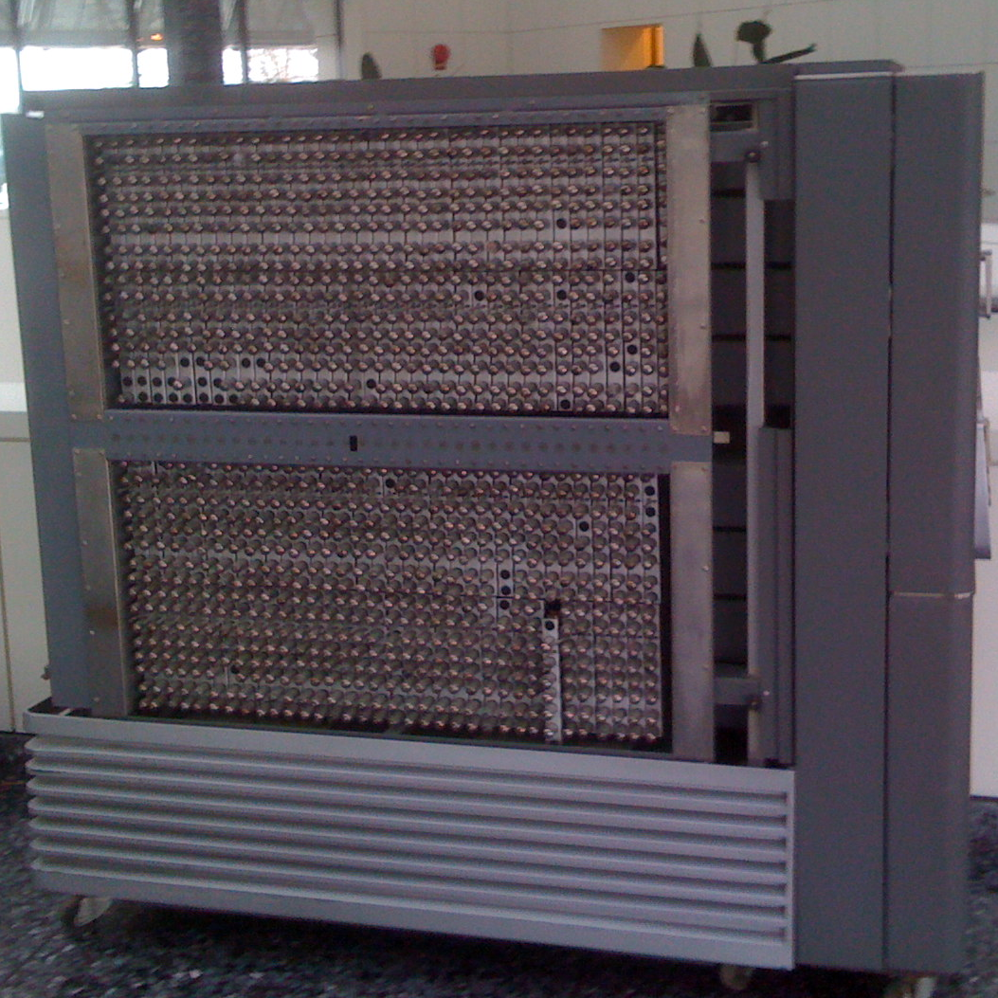
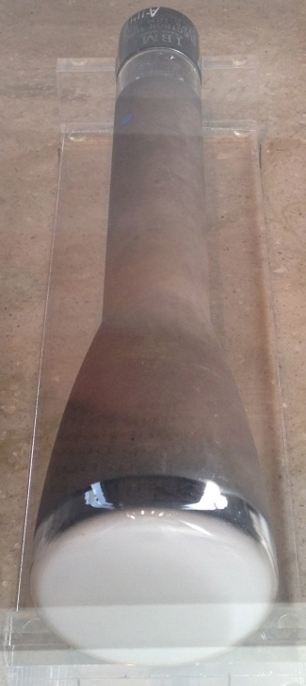
История
Уотсон – новый виток эволюции
1952 г. IBM 701
Первый компьютер на вакуумных трубках
Трубка Вилльямса
Консоль оператора
Фрейм

Slide 5
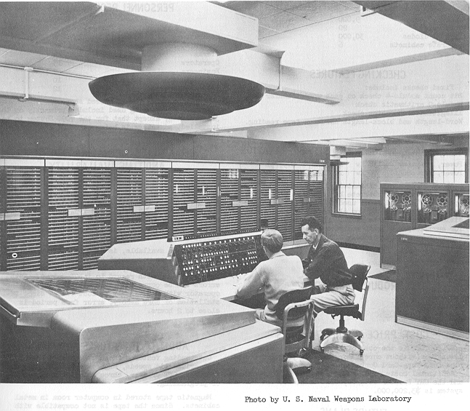
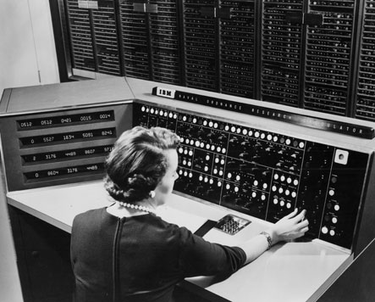
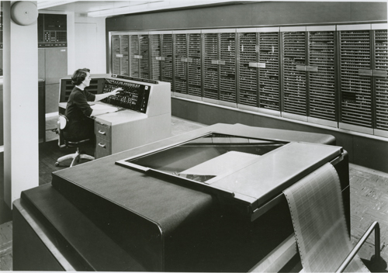
История
Уотсон – новый виток эволюции
1954 г. IBM NORC
Вычисление числа Пи с 3089 знаками за 13 мин

Slide 6
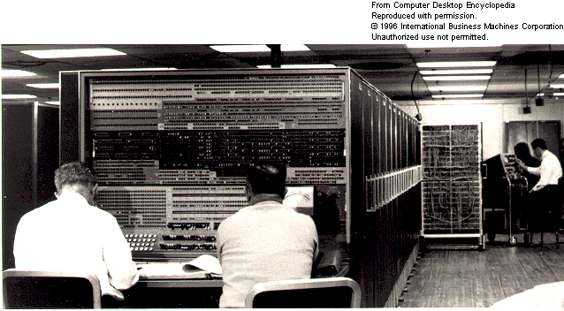
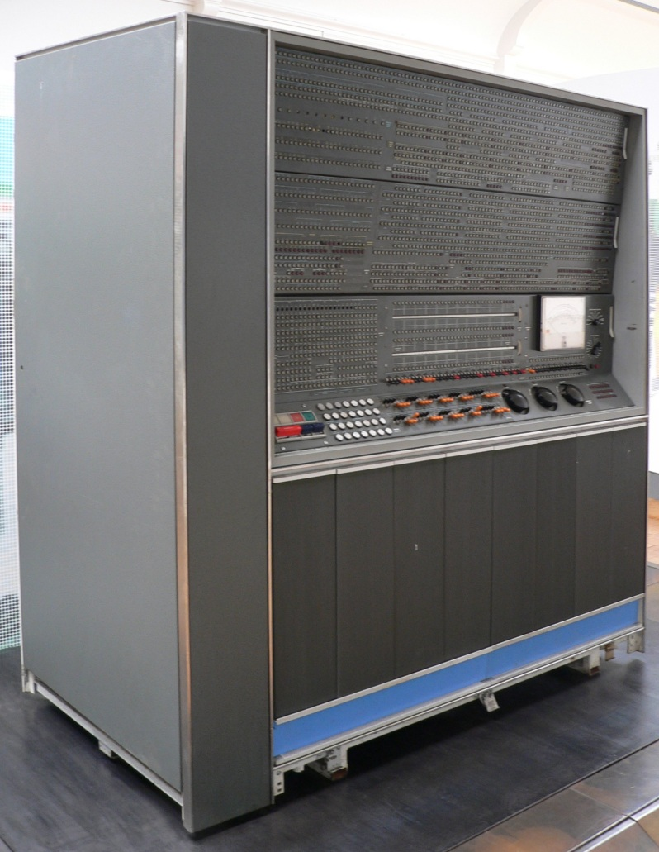
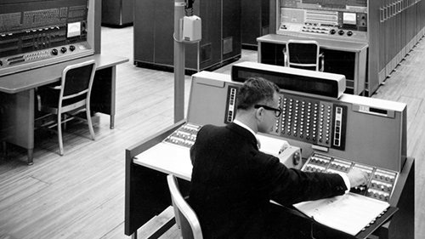
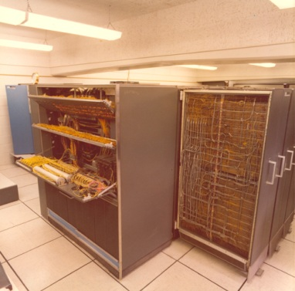
История
Уотсон – новый виток эволюции
1955 г. IBM STRETCH
Конвейер, предвыборка, расслоение памяти

Slide 7
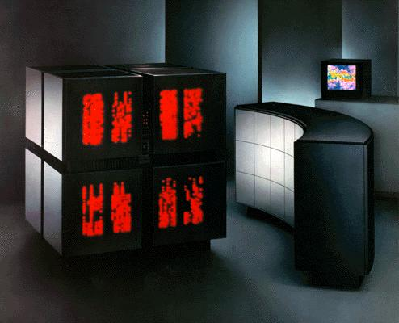
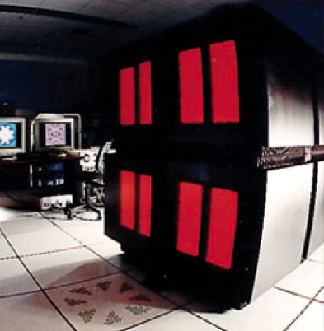
История
Уотсон – новый виток эволюции
1991 г. IBM + Thinking Machines
Идея о массивно-параллельных компьютерах

Slide 8
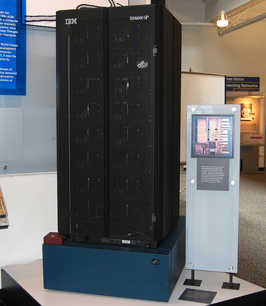
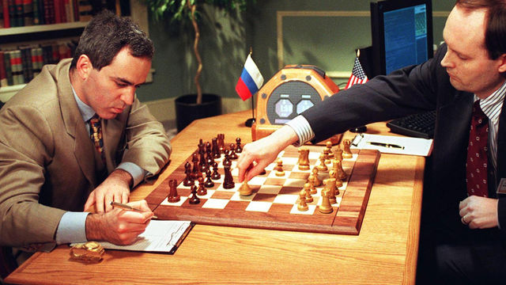
История
Уотсон – новый виток эволюции
1997 г. IBM Deep Blue
Шахматный суперкомпьютер.

Slide 9
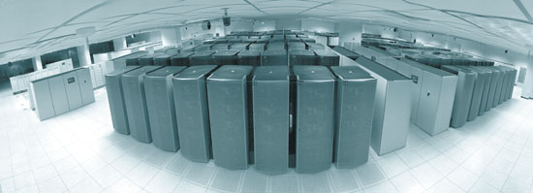
История
Уотсон – новый виток эволюции
2000 г. IBM ASCI White
Впервые система IBM - № 1 в Top 500

Slide 10
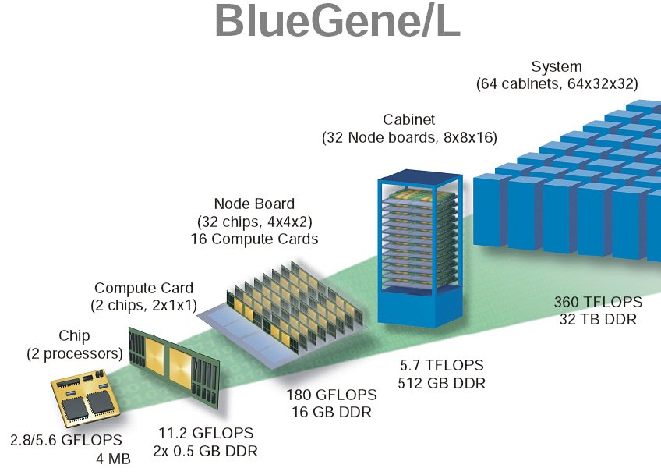

История
Уотсон – новый виток эволюции
2004 г. IBM Blue Gene/L
Скорость обработки данных превышает
1 петафлопс

Slide 11
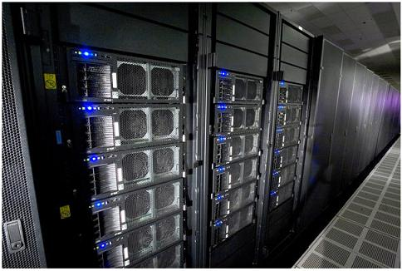
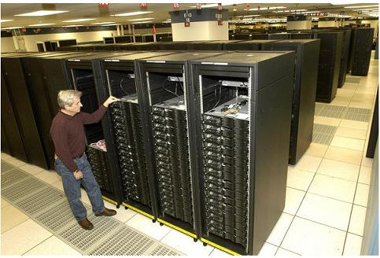
История
Уотсон – новый виток эволюции
2008 г. IBM Roadrunner
Был самым производительным суперкомпьютером в мире в 2009 году

Slide 12
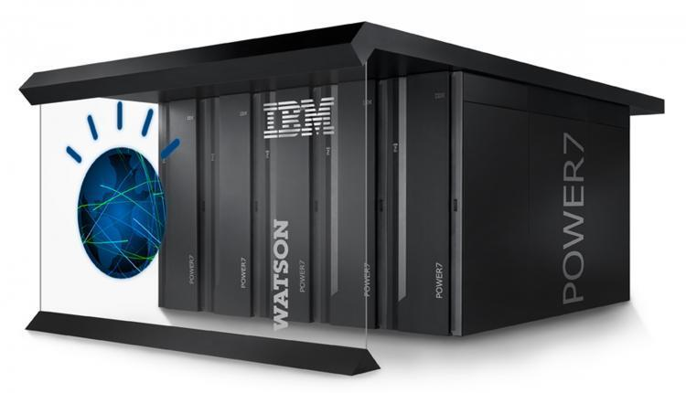
История
Уотсон – новый виток эволюции
2010 г. IBM Watson

Slide 13
Уотсон и Джепарди!
Уотсон
Уотсон — суперкомпьютер, оснащённый системой искусственного интеллекта
Основная задача Уотсона — понимать вопросы, сформулированные на естественном языке и находить на них ответы

Slide 14
Уотсон и Джепарди!
Уотсон
Сравнение Уотсона с человеком
понимание языка | легко | сложно
понимание смысла вопроса | легко | сложно
оценка уверенности в ответе | легко | сложно
широта кругозора | ограничена объемом памяти: >1000 ТБ и способность к обобщению | ограничена объемом памяти: 4 ТБ
вычислительная мощность | мозг: вес ≈1300г, 20 Ватт, не требует охлаждение | суперкомпьютер: 2880 ядер, 80КВатт, требует охлаждение
определение оптимальных ставок | медленно и неточно | быстро и точно
эмоции | да | нет

Slide 15

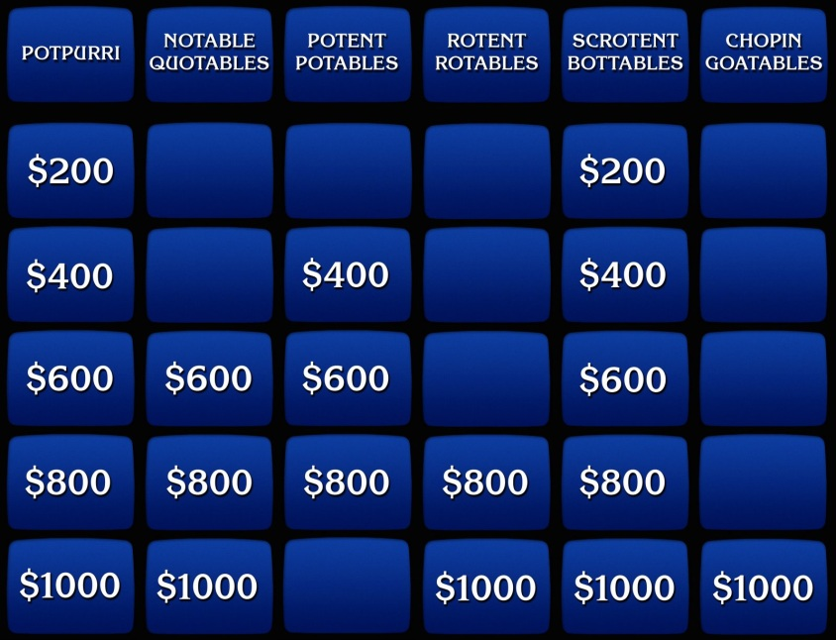
Уотсон и Джепарди!
Джепарди!
Jeopardy! – это шоу-викторина, охватывающая широкий спектр тем, таких как история, литература, политика, наука, искусство и сфера развлечений

Slide 16
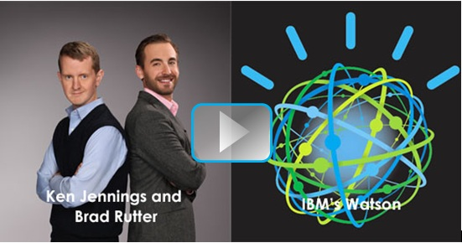
Уотсон и Джепарди!
Джепарди!
Видеофрагмент первого тура игры Уотсона с абсолютными чемпионами

Slide 17

Обзор системы
История создания ИИ¹
1969 г. Вопрос-ответная система, разработанная Робертом Симмонсом в Техасском университете
1984 г. Создана база знаний Cус (Цик), которая действительно работала, но ее приходилось составлять вручную
¹ИИ – искусственный интеллект

Slide 18
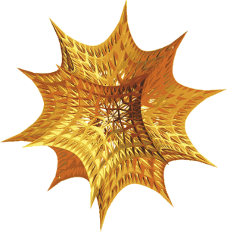
Обзор системы
История создания ИИ
1988 г. Первый выпуск программного продукта Mathematica — системы компьютерной алгебры, разработанная Стивеном Вольфрамом

Slide 19
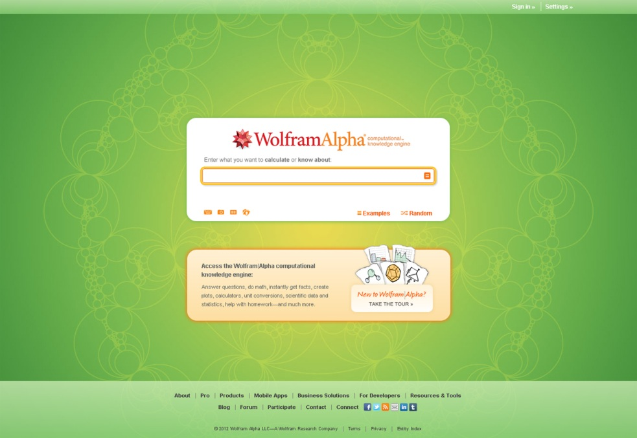
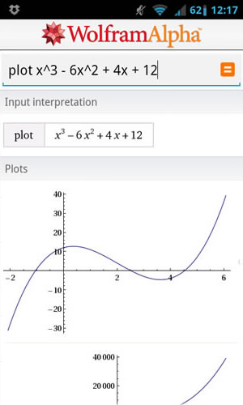
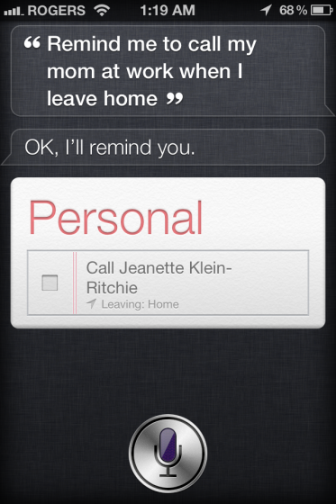
Обзор системы
История создания ИИ
2009 г. Начало работы Wolfram|Alpha — базы знаний и набор вычислительных алгоритмов основаной на обработке естественного языка (в настоящее время — только английского)

Slide 20
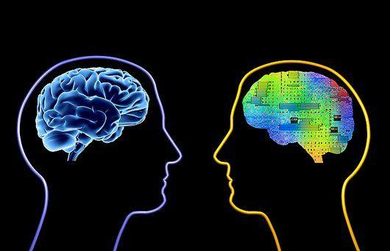
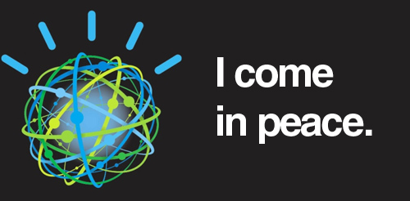
Обзор системы
История создания ИИ
Предком Уотсона можно считать систему AQUAINT (Advanced Question Answering for Intelligence)

Slide 21
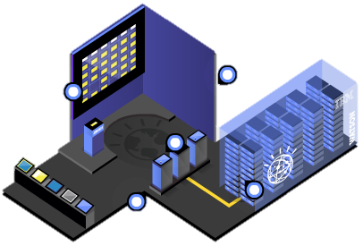

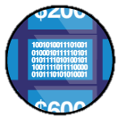



Обзор системы
Общий вид
3 секунды
Команда Watson обнаружила что в среднем, соперник подает звуковой сигнал через 3,5 секунды после того, как была показана подсказка. В среднем Watson тратит на это меньше
3х секунд.
Аватар
Призван отражать на сцене то, что происходит внутри системы. Аватар соединен с сервером, чтобы реагировать на уровень обработки Watson, например, изменение цвета, указывает на уверенность в ответе или на то отвечает он правильно или нет.
Панель ответов
Три лучшие ответа на каждую подсказку выведены
на экран в панели ответа. Вместе с ним показывается
уровень уверенности. Если главный ответ превысит
порог уверенности, то Watson подаст звуковой сигнал в ответ.
Гудок
Watson использует тот же ручной зуммер как и любой другой соперник. Вместо того, чтобы использовать руку, чтобы подать звуковой сигнал, Watson снабжен механическим устройством, чтобы нажать кнопку.
Ключи (подсказки)
Так как Watson не может видеть или слышать, система получает каждую подсказку в цифровой форме. Затем, тысячи алгоритмов начинают анализировать подсказку и перерывать находки документов на естественном языке для ответа.

Slide 22
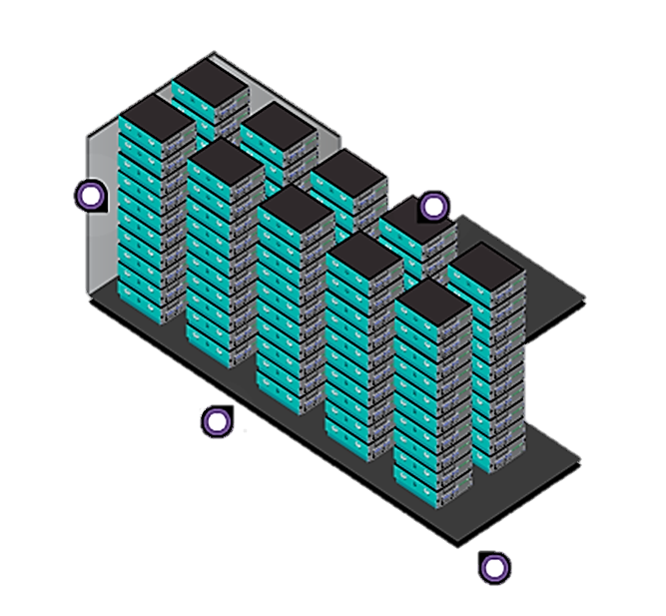
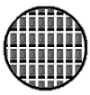



Обзор системы
Система
2 часа
Компьютер с одноядерным процессором занимает более двух часов, чтобы выполнить глубокую аналитику необходимую, чтобы ответить на одну из подсказок в Jeopardy! Уотсон делает это менее чем за три секунды.
2880 процессорных ядер.
Вычислительная мощность состоит из 2880 процессорных ядер.
90 серверов
Система, приводящая Watson в действие, состоит из 10 серверных стоек и 90 серверов IBM Power 750 на базе процессоров POWER7.
75%
В ходе предварительной серии спарринг-матчей, Уотсон был загружен всего на 75% от его полных вычислительных ресурсов.

Slide 23
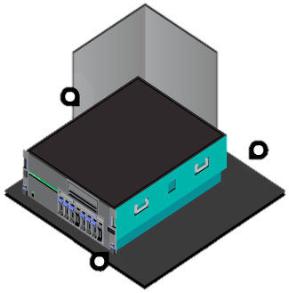



Обзор системы
Серверы
100x
Аппаратные средства, в сто раз более мощнее, чем у Deep Blue, суперкомпьютера IBM, который победил самого великого шахматиста в мире в 1997.
Байты в сравнении с мозгом
Каждый сервер Power 750 размером 17,5 х 44 х 73 см. и весит 120 кг. Средний человеческий мозг примерно размером
9,3 х 13,9 х 16,7 и весит около 15 кг.
Приложения
Процессоры POWER7 разработаны, чтобы обработать приложения с интенсивными вычислениями от погодных моделирований, и банковских систем, к конкуренции против людей в Джепарди!

Slide 24
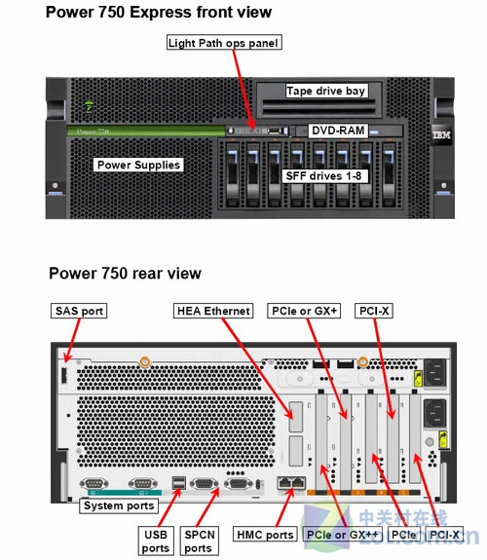
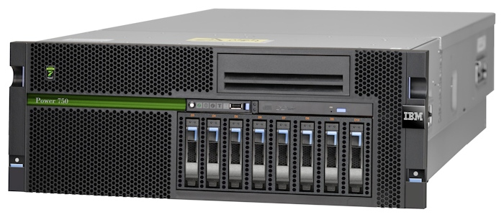
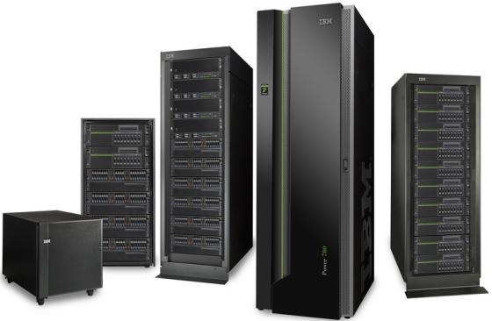
Обзор системы
Сервер Power 750 Express

Slide 25
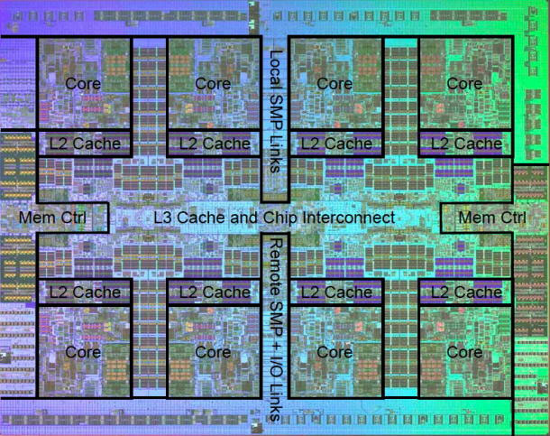
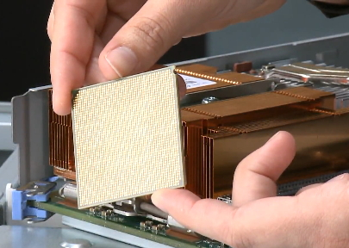
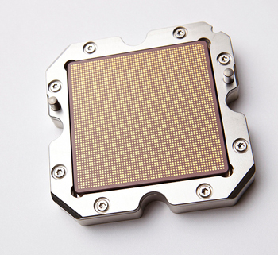
Обзор системы
Серверный процессор Power7

Slide 26
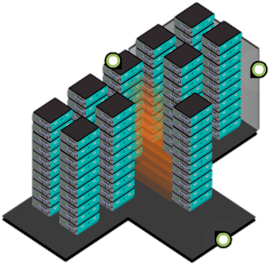
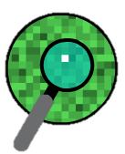
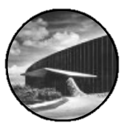

Обзор системы
Архитектура
Системные факты
IBM сотрудничает с некоторыми компаниями для создания стандарта UIMA. Код UIMA передан Apache Software Foundation, где он теперь с открытым исходным кодом и доступен для всех. На сайте uima.apache.org можно скачать.
10 x 10 x 10 x 10.
Watson использует Apache UIMA (Архитектура управления неструктурированной информации), чтобы масштабировать обработку естественного языка параллельно на свои процессоры POWER7.
Unstructured Information Management Architecture
Это архитектура программного обеспечения - стандарт для того, чтобы разрабатывать программы, которые анализируют неструктурированную информацию, такую как текст, аудио и изображения.

Slide 27
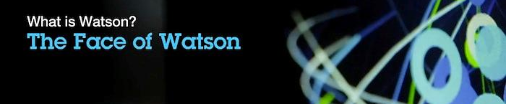
Обзор системы
Архитектура
Уотсон – система, состоящая из трех компонентов:
суперкомпьютер, работающий под управлением операционной системы Linux
связующее ПО, реализующего архитектуру UIMA
система ответов на вопросы DeepQA, специально "заточенная" под Jeopardy!

Slide 28
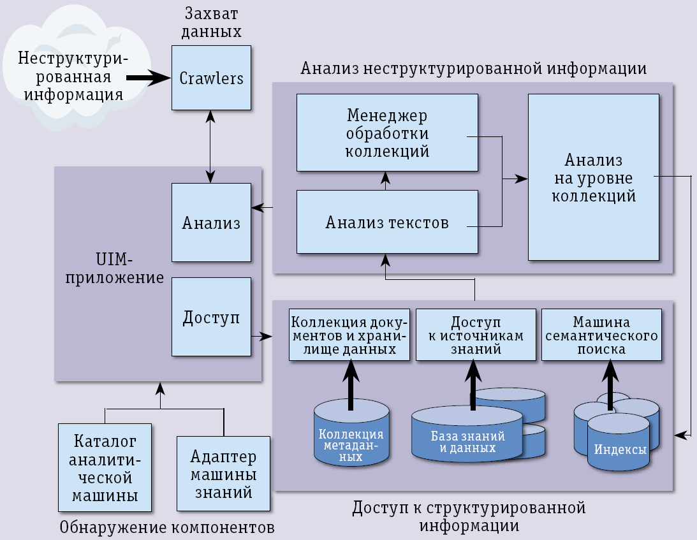
Обзор системы
UIMA

Slide 29
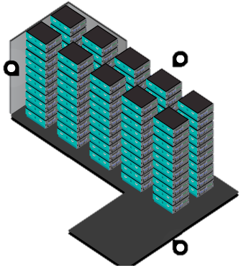
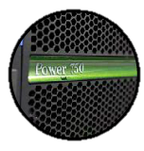

Обзор системы
Нагрузки
1 к 1 тысяче
Уотсон оптимизирован для ответа на любой вопрос как можно быстрее. Та же система может быть оптимизирована, чтобы ответить на тысячи вопросов в кратчайшие сроки. Такая масштабируемость делает его привлекательным для бизнеса.
Применение POWER7
Университет Райс использует POWER7, чтобы проанализировать причины рака и других болезней. Для исследователей, это не просто более универсальный сервер, это гигантский скачок к пониманию рака.

Slide 30




Обзор системы
Энергия
Что за несколько ватт
Глубокая аналитика Уотсона обеспечивается менее чем за три секунды и требует немного энергии. Уотсон потребляет меньше киловатт энергии в течение игры Jeopardy!, чем типичная прачечная за весь день.
5,000 мВт
В 2005 центры обработки данных в США использовали приблизительно 5,000 мегаватт энергии. Это - примерно эквивалентно ежегодному выводу пяти электростанций.
2880 ядер
Раньше чтобы ускорить обработку нужно было ускорить процессор. Это расходовало больше энергии и вырабатывало больше тепла. У Уотсона 90 серверов, каждый с 32 ядрами.
Что обеспечивает большую производительность и потребляет меньше энергии.

Slide 31




Обзор системы
Сеть
Скорость + ум
Watson генерирует сотни возможных ответов, оценивает каждый одновременно и сужает ответы к лучшему выбору в приблизительно то же время, что и человек-чемпион игры.
10 Гб скорость
Уотсон не подключен к Интернету. Тем не менее, серверы системы соединены между собой 10 Gigabit Ethernet-сетью.
9000 X
Сеть, которая соединяет серверы системы, может обработать 90 x 10 миллиардов бит в секунду. Напротив, типичная Сеть Ethernet для дома оценена в 100 Мбит/с, или в 90 раза медленнее, чем в Watson.

Slide 32



Обзор системы
Охлаждение
Факт центра обработки данных
До 50% энергии, расходуемой современным центром обработки данных, идет на воздушное охлаждение.
18⁰С
Два 20-тонных модуля кондиционирования воздуха, регулирующие температуру серверной Watson, достаточно на столько, чтобы охладить комнату приблизительного размера в одну треть размера футбольного поля.

Slide 33




Обзор системы
Хранилище
500 гигабайт
На 500GB диска содержится всю информация, чтобы Watson мог конкурировать в Джепарди! Этот размер данных эквивалентен приблизительно 200 миллионам печатным страницам текста.
Тера-мозг.
Теоретические оценки объема памяти человеческого мозга изменяются между одним и 1,000 терабайт.
Это все?
500GB знаний, не кажутся достаточными, чтобы конкурировать в Jeopardy! Но Уотсон хранит документы, в основном, на натуральном языке - который требует меньше памяти, чем изображения, видео или аудио файлов на ПК.

Slide 34












Будущее проекта
Прогресс в различных областях
биологические науки
поиск новых лекарств
борьба с эпидемиями
изучение природы
окружающая среда и энергия
поиск новых материалов
финансы
оценка рисков
безопасность
военные исследования

Slide 35

Будущее проекта
Уотсон как услуга
корпорация IBM намеревается предлагать клиентам установку системы искусственного интеллекта Уотсона на базе частных и гибридных облаков

Slide 36

Будущее проекта
Первые пользователи
первым пользователем Уотсона уже стала медицинская страховая компания WellPoint

Slide 37

Будущее проекта
Первые пользователи
система также начала использоваться в одном из ведущих мировых центров исследования рака – в онкологическом центре Memorial Sloan-Kettering в Нью-Йорке

Slide 38

Будущее проекта
Первые пользователи
в начале марта 2012 стало известно о заключении сделки между IBM и крупнейшим финансовым конгломератом Citigroup по созданию системы анализа ситуации на рынках

Slide 39

Конец
Вычислительные системы и комплексы
IBM WATSON
ВятГУ 2012
©Miltt
Мошанов И. Д.

